Slide 1
任务1 常见寄生虫病防治

Slide 2
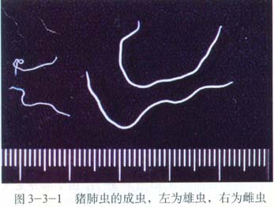
三、猪肺丝虫病
猪肺丝虫病由猪肺线虫（后圆线虫）寄生于猪的支气管和细支气管引起的一种线虫病。本病遍布全国各地，呈地方性流行，对幼猪危害很大。常见的种为野猪后圆线虫又称长刺虫圆线虫和复阴后圆线虫，萨氏后圆线虫很少见。
猪肺丝虫
左为雄虫，右为雌虫

Slide 3
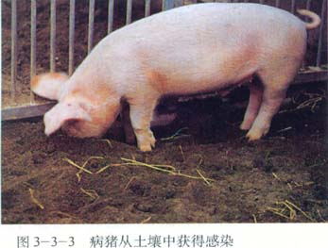
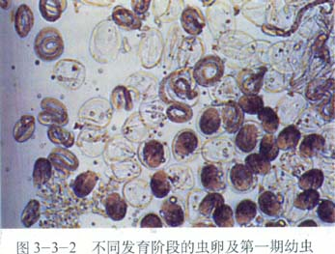
三、猪肺丝虫病
（一）生活史
猪肺线虫的发育需要蚯蚓为中间宿主。猪吞食感染性幼虫后24天，即可排出虫卵。虫卵随粪排出后被蚯蚓吞食经10～20天变为第一期幼虫，再经过10天蜕皮，变为感染性幼虫，被猪吞食，幼虫经肠壁淋巴管、肠系膜淋巴结、腔静脉和心脏而到达肺血管，接着转入肺泡和支气管，在此发育为成虫。
病猪从土壤中获取感染
不同发育阶段的虫卵及第一期幼虫

Slide 4
三、猪肺丝虫病
(二)流行诊断
蚯蚓是猪后圆线虫唯一的中间宿主，猪只要摄食少量蚯蚓就可获得严重感，本病多发于温暖多雨季节。蚯蚓的生活习性是气侯温暖和潮湿的季节最活跃，冬季不活动，因此猪夏秋吞食蚯蚓的机会就多，尤其是在雨后。
主要发生于6～12月龄的户外饲养的猪。

Slide 5
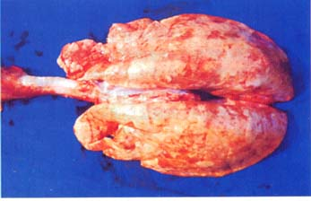
三、猪肺丝虫病
（三）临床和剖检诊断
猪感染后，幼虫移行能破坏肠壁、淋巴结和肺组织。当带入细菌时引起支气管肺炎，虫体阻塞毛细支气管，可使该部发生小叶性肺泡气肿，常见于尖叶和隔叶。虫体的代谢产物能使猪体中毒，影响生长发育，降低抗病能力。
病猪肺脏充血，表面有出血点和气肿

Slide 6
三、猪肺丝虫病
（四）疾病防治
1.猪舍应尽量建在较干燥的地方，猪舍运动场地要坚实，避免蚯蚓存在而传播本病。
2.对本病流行猪场，要有计划的进行驱虫。对3～6月龄的猪更要多加注意，遇到可疑病例时，应作粪便检查，确诊后驱虫。
3.在流行区，可用1%的烧碱水或30%草木灰水淋湿猪的运动场，即可杀灭虫卵，又能促使蚯蚓爬出，以便消灭它们。
治疗可用左咪唑、丙硫咪唑、氰乙酰肼和伊维菌素治疗。对肺炎严重的猪，应采用抗生素治疗，防治继发感染。

